Slide 1
미야자키 하야오
[홍돈] 빨간 돼지
바람의 마술사 ; 애니메이션은 바람이 없는 세계. 그러나 바람이 있는 것처럼 느껴지가 잘 묘사하기 때문에 붙여진 별명

Slide 2
시각화
글자 정보를 통해 머릿속으로 상상하는 것은 ‘기억이 오래 남긴 하지만 어렵다. 오래 걸린다.’
시각화로 정보를 나타낸 것을 보면, 받아들이기가 훨씬 쉬워진다.
Detail을 놓치면 아작 나버리니 조심하자.
이 디테일을 통해 작가의 삶을, 내면을 볼 수 있다.

Slide 3
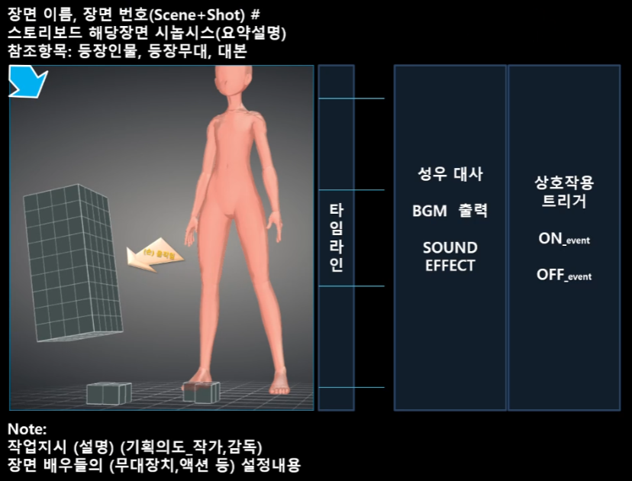

Slide 4
스토리보드의 기본 형태
‘상황’을 만든다.
그림 위쪽에는 상황의 정체성을 적어준다.
상황을 설계하는 데 필요한 요소만 나열하면 된다.
등장인물 : 포즈(시선 처리가 가장 중요)를 잡는다. 그 포즈에 의도가 담기는 것
등장무대
대본
그림 아래에 설명을 적는다. => 설계자의 의도
‘감상’ x
‘개발＇에 필요한 설명
카메라의 시선 : 그 시선의 이어짐 = 상황의 기차칸의 흐름

Slide 5
스토리보드
타임라인 : 몇 초 동안의 장면인지.
각각의 정보들이 출력되는 것을 작성
UI
동영상
사운드
일러스트
글자 정보
등등

Slide 6
스토리보드
지하철 내부와 하차 이후 인근 지역을 배경으로, 선의가 고갈된 인물이 균열로 향하게 되는 장면입니다.
SC | Picture | Time Line | Effect | Trigger

Slide 7
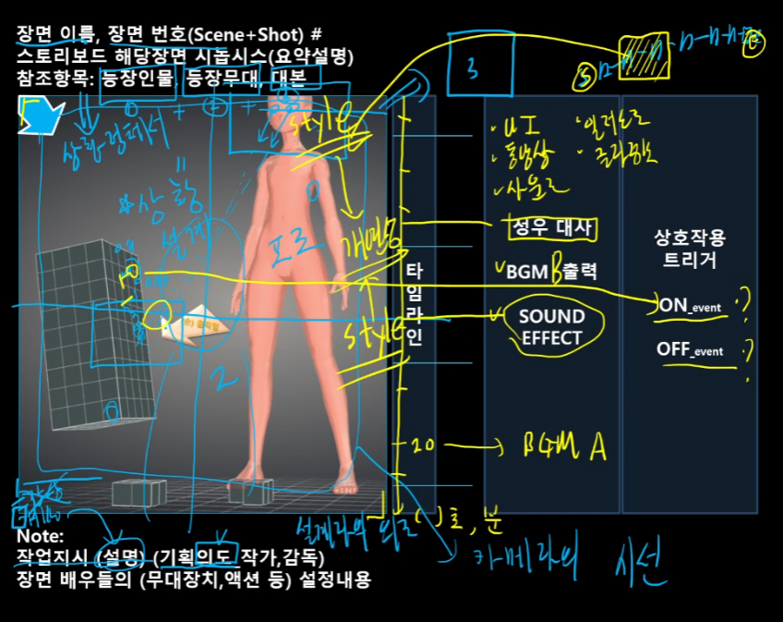

Slide 8
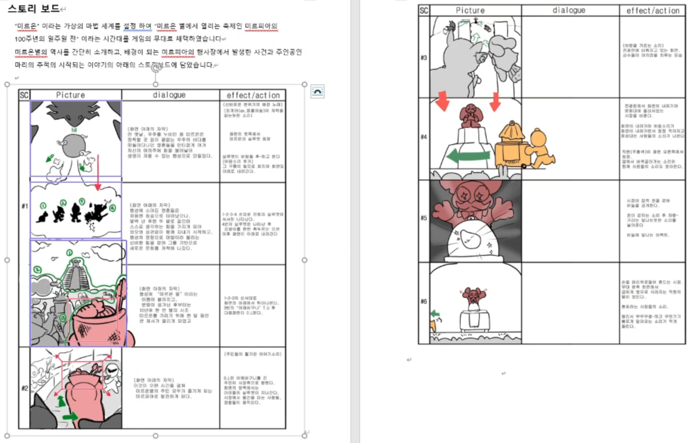

Slide 9
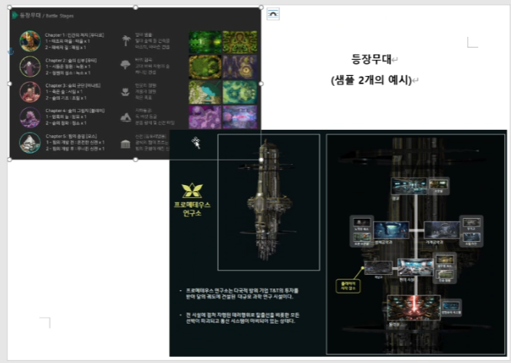

Slide 10
